Slide 1
通信原理
6. 跳频和扩频

Slide 2
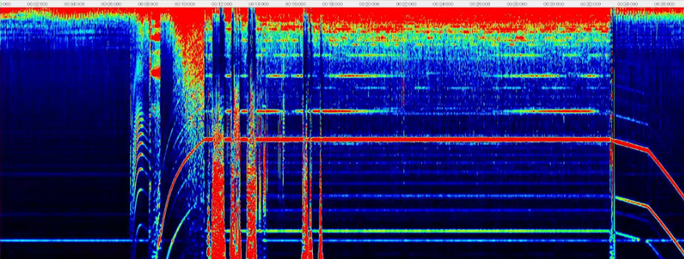
跳频技术
概念：一种扩频通信技术，通过快速切换载波频率来传输数据，广泛应用于军事通信、蓝牙、Wi-Fi等领域。
基本原理：按预设的“跳频图案”（由伪随机序列控制），在大量窄带信道间高速切换（每秒数百至数千次）。
关键优势
-- 抗干扰与抗截获：即使部分频段被干扰或监听，仅影响局部数据传输，整体通信仍可通过纠错机制恢复。
-- 多用户共享：不同用户采用正交跳频图案（如蓝牙的79个信道），避免冲突，提升频谱利用率。
-- 低功率密度：信号能量分散在宽频带内，符合法规（如FCC Part 15），降低对其他设备的干扰。

Slide 3
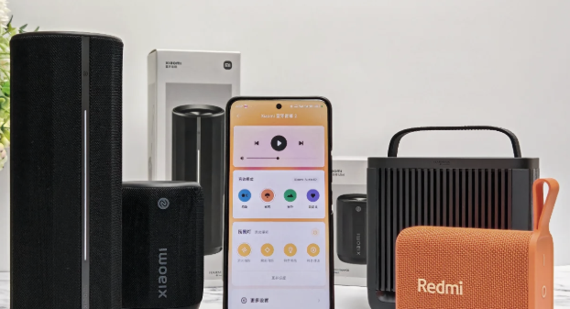
典型应用
-- 蓝牙（Bluetooth）：采用1600次/秒的跳频速率，79个信道（蓝牙5.0后扩展至40个），确保短距离稳定连接。
-- 军事通信：如美军JTIDS系统，通过加密跳频图案抵御电子战干扰。
-- 早期Wi-Fi（802.11）：已逐步被DSSS（直接序列扩频）和OFDM取代，但仍在特定场景使用。

Slide 4
扩频技术
概念：把原始信号“摊开”到远比它本身带宽宽得多的频谱上再发射的通信技术。
理解：用带宽换抗干扰、换隐蔽、换多址能力。即，把单位比特的能量打散到一大片频带上，看起来像噪声。
技术：
-- 直接序列扩频 DSSS（“糖果变糖粉”）：数据比特 ⊕ 高速伪随机码（chip 速率远高于比特速率）→ 基带带宽被“拉宽”N 倍。
-- 跳频扩频 FHSS（“换座躲猫猫”）：载波按伪随机序列在 N 个窄信道间“跳房子”，每跳只驻留几百微秒～几毫秒。

Slide 5
应用
-- 军事：JTIDS、Link-16、保密电台、导弹遥测。
-- 民用蜂窝：cdmaOne(IS-95)、CDMA2000、WCDMA 的下行。
-- 卫星导航：GPS、北斗、Galileo 全部 DSSS。
-- 短距无线：蓝牙（FHSS）、IEEE 802.11b（DSSS）、UWB（THSS+DS 混合）。
-- 物联网/定位：LoRa 的 CSS（Chirp Spread Spectrum）可看作 DSSS 的线性调频变体。

